Slide 1
Přírodopis online výuka žákovské prezentace

Slide 2
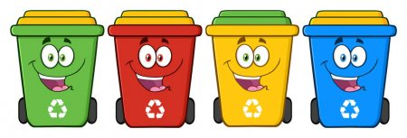
Třídění odpadu, obaly a jejich vliv na ekologii

Slide 3
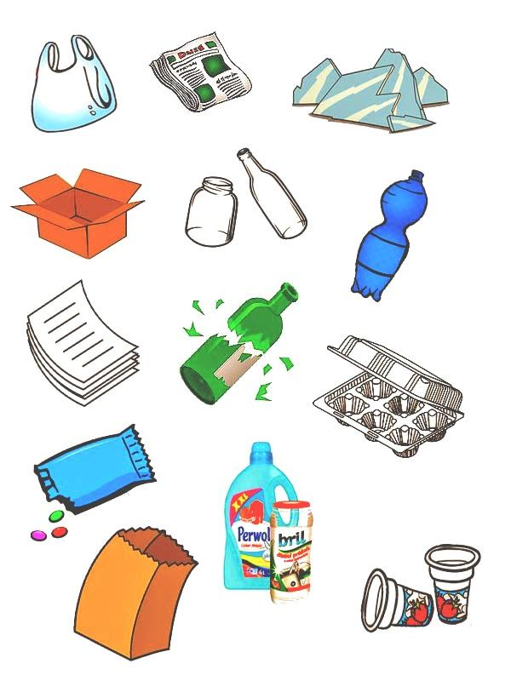
Druhy odpadu
-Papír
-Sklo
-Plasty
-Nápojové kartony
-Bioodpad
-Nebezpečný odpad
-Elektrické výrobky

Slide 4
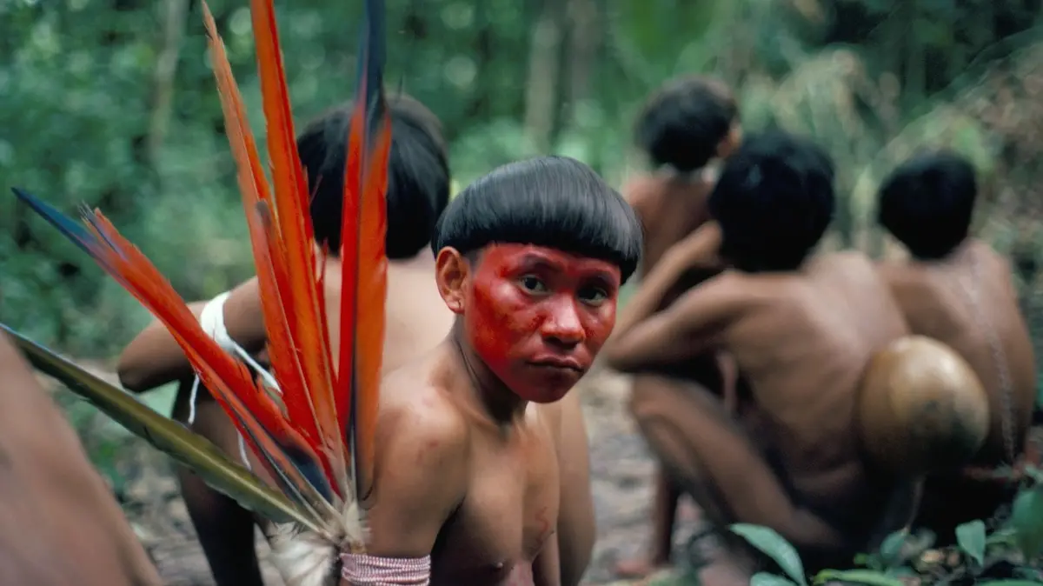
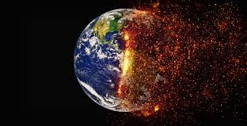
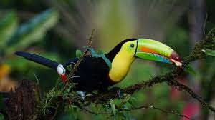
DŮSLEDKY KÁCENÍ PRALESŮ
globální oteplování
ubývání živočišných druhů
roztržení ekologického cyklu
úbytek kultury lidí žijících v pralesích

Slide 5
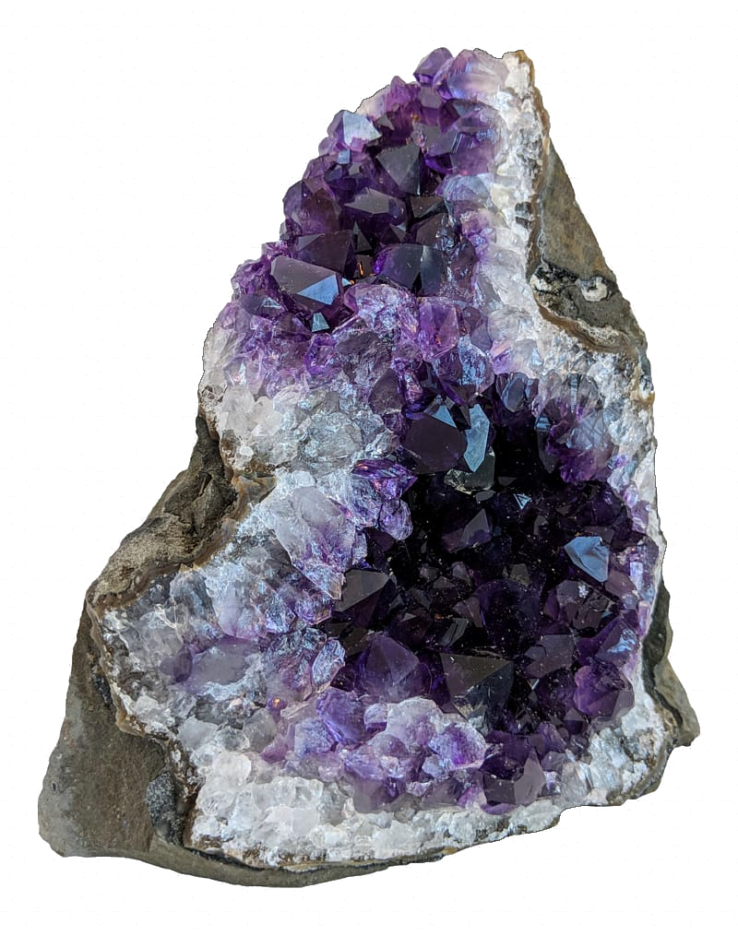
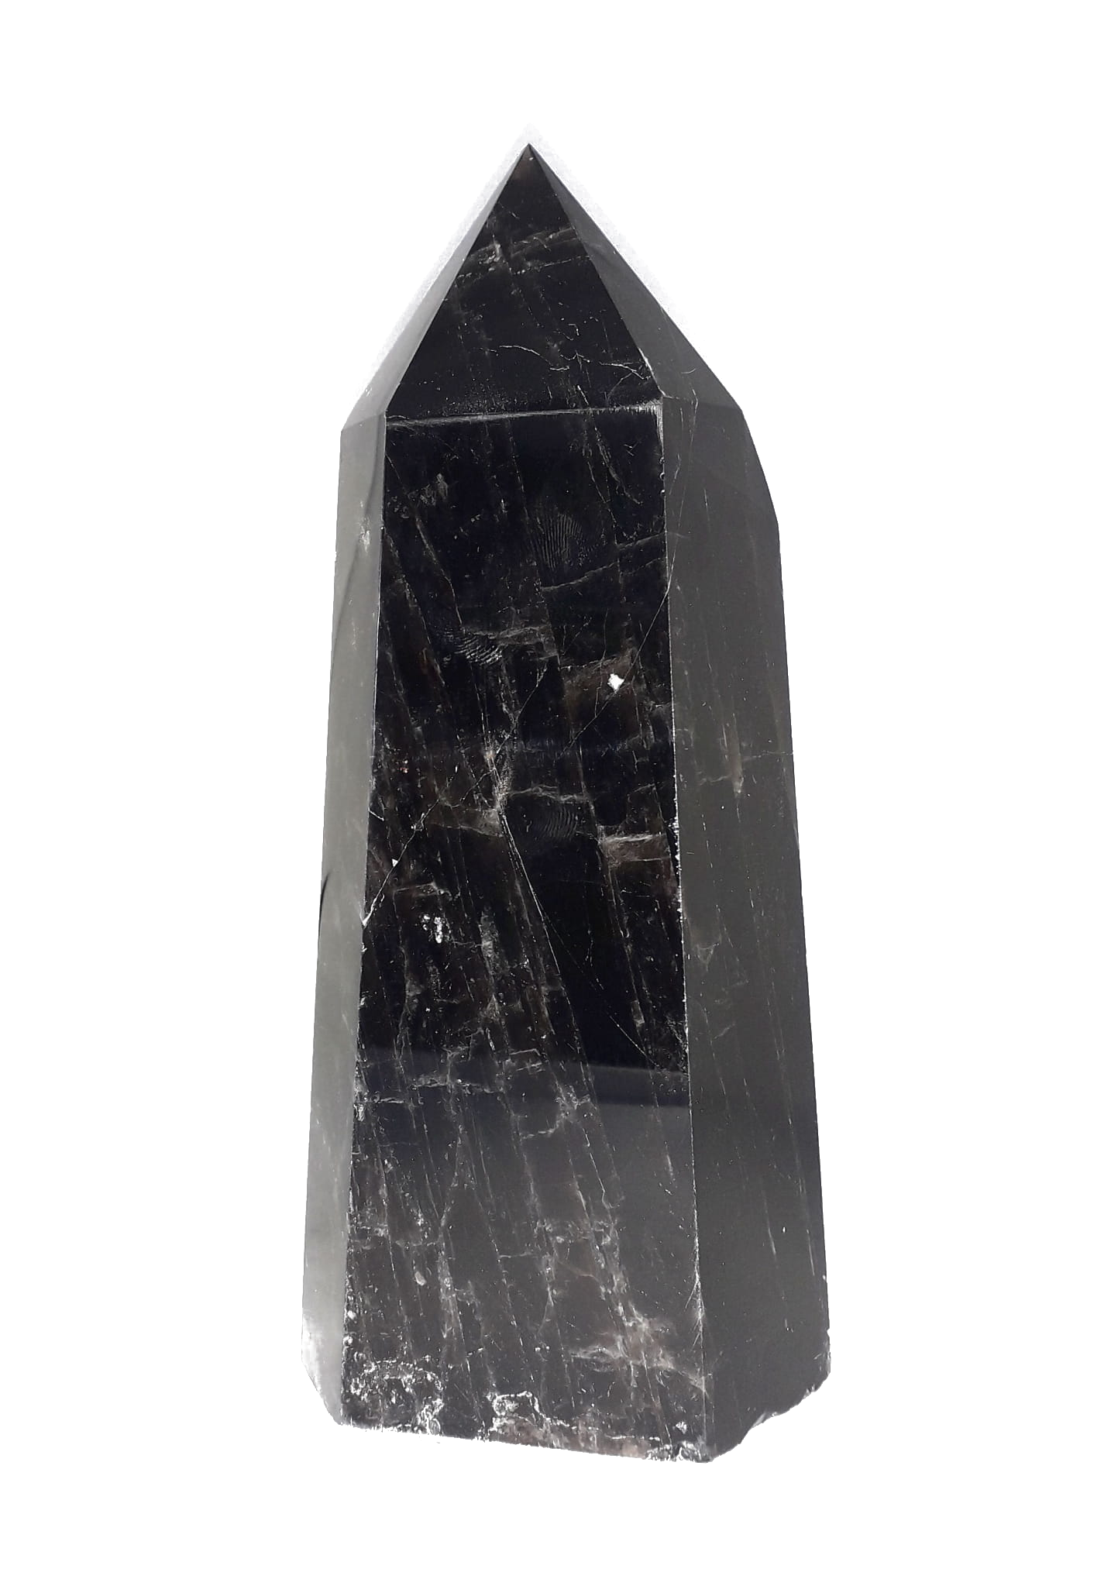
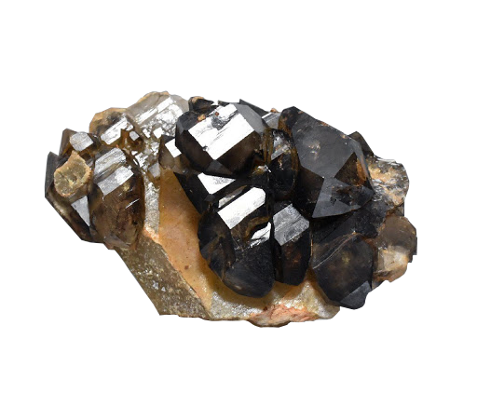
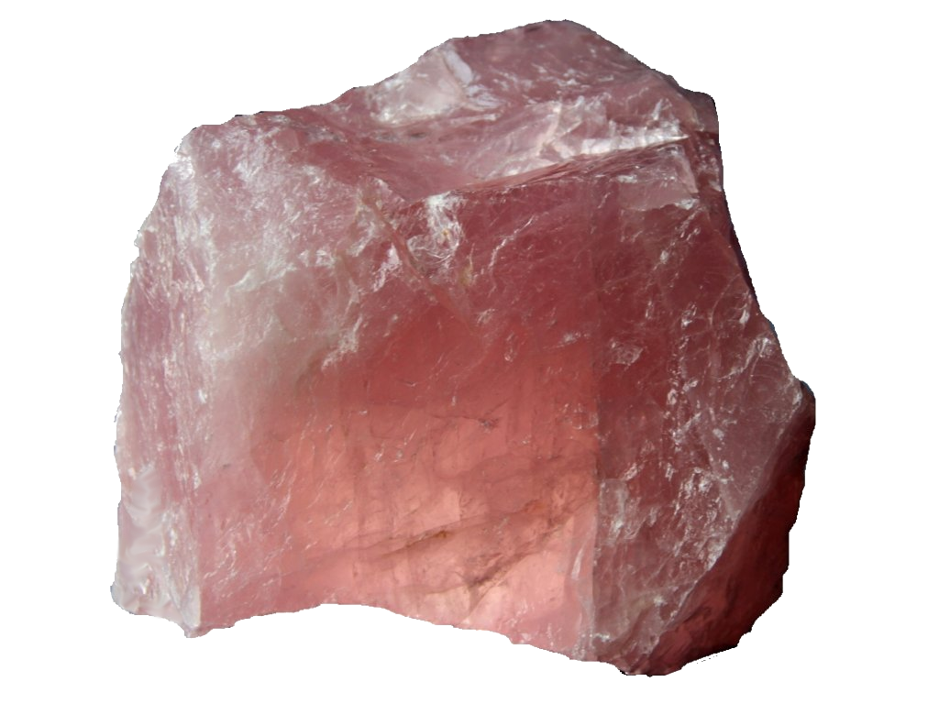
MINERÁLY
Křemen - SiO4
průhledný až bílý; krystaluje v klencové soustavě
7. stupeň na Mohsově stupnici
běžnou součástí dalších hornin
vyskytuje je se v mnoha odrůdách, např. : ametyst, křišťál, citrín, morion, růženín
ametyst
růženín
morion
záhněda

Slide 6
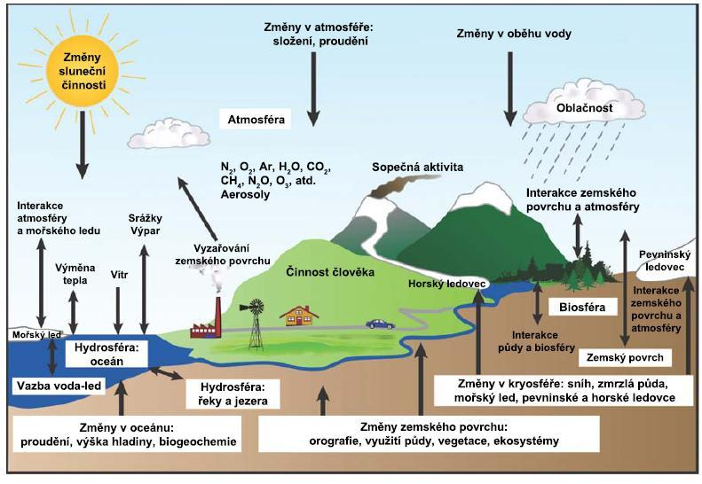
SCHÉMA ZÁKLADNÍCH ČÁSTÍ KLIMATICKÉHO SYSTÉMU ZEMĚ
.

Slide 7
JAK PŘÍRODU CHRÁNIT?
INTRODUCTION

Slide 8
CONCEPTS
třídit odpad
nepoužívat plast na jedno použití (brčka, kelímky, sáčky)
nakupovat lokální potraviny (to co roste u nás- jablka, hrušky…)
šetřit jídlem, vodou
odpadky patří do koše ne do přírody!
jíst méně živočišných potravin (maso nepotřebujete každý den)

Slide 9
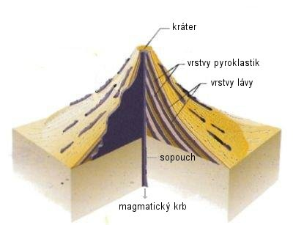
Sopka
vyvýšenina na zemském povrchu tvořená sopečnými materiály
výstup magmatu na povrch
magmatický krb - napojení sopky na zdroj lávy
kráter- místo erupce
sopouch- spojení krbu a kráteru

Slide 10
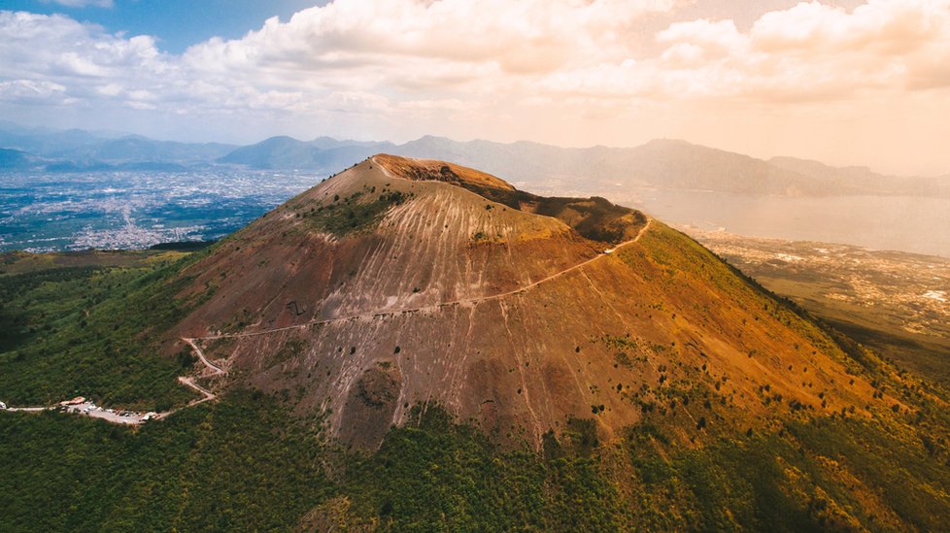
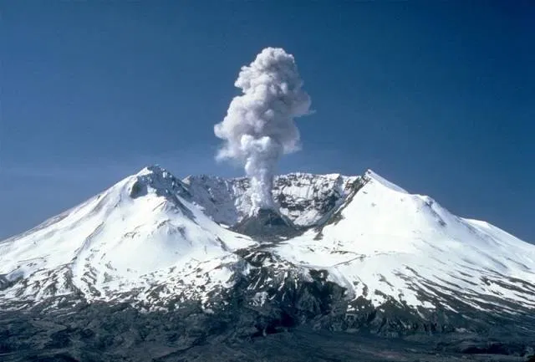
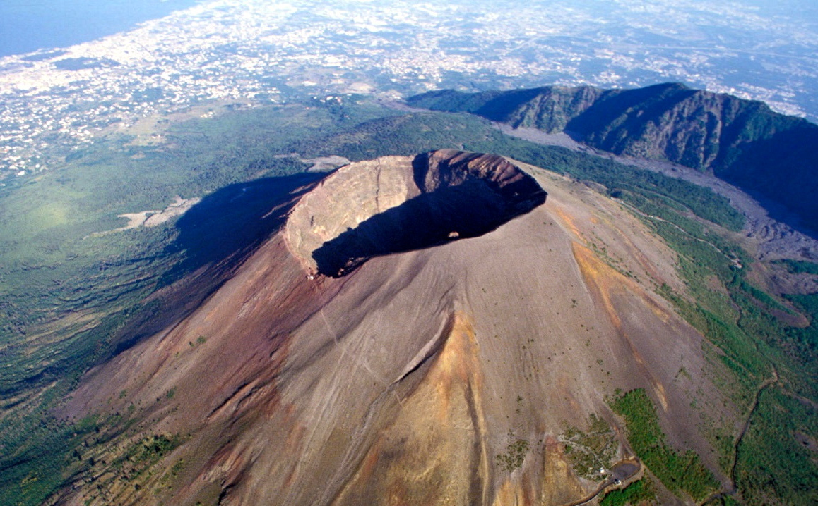
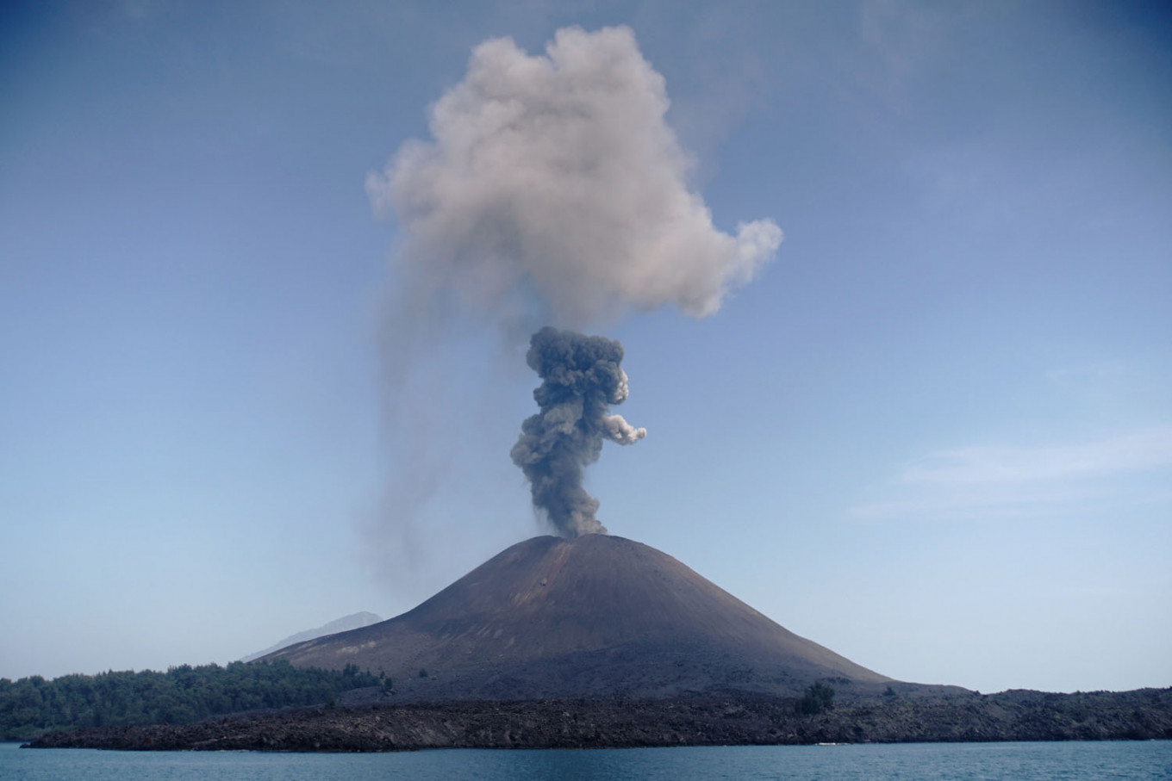
Nejznámější sopky
Vesuv
Sakura-jima - JAPONSKO
Etna - ITÁLIE
Kilauea - Hawaii - USA
Cotopaxi - EKVÁDOR
Vesuv - ITÁLIE
Merapi - INDONÉSIE
Nyiragongo - KONGO
Popocatepetl - MEXIKO
Svatá Helena
Krakatau
Svatá Helena
Etna
Krakatau

Slide 11
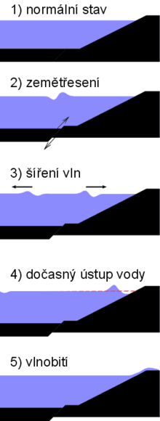
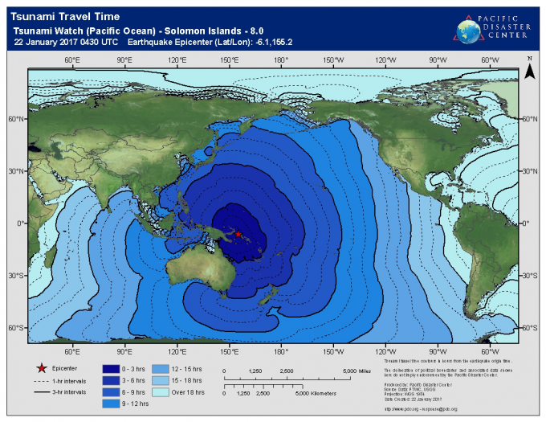
Charakteristika
Schéma vzniku a vývoje Tsunami:
,,Od ohniska k pobřeží” - Tichý oceán:
tsunami je dlouhá a rychlá vlna
mají na svědomí největší katastrofy v dějinách
vysoké až desítky metrů
rychlost až 700 km/h
Vznik
Pohyb litosférických desek ➝ zemětřesení na mořském dně ➝ šíření obrovského množství energie ➝ vznik obrovitých vln
kromě zemětřesení mohou tsunami způsobit i podmořské sopky a sesuvy dna

Slide 12
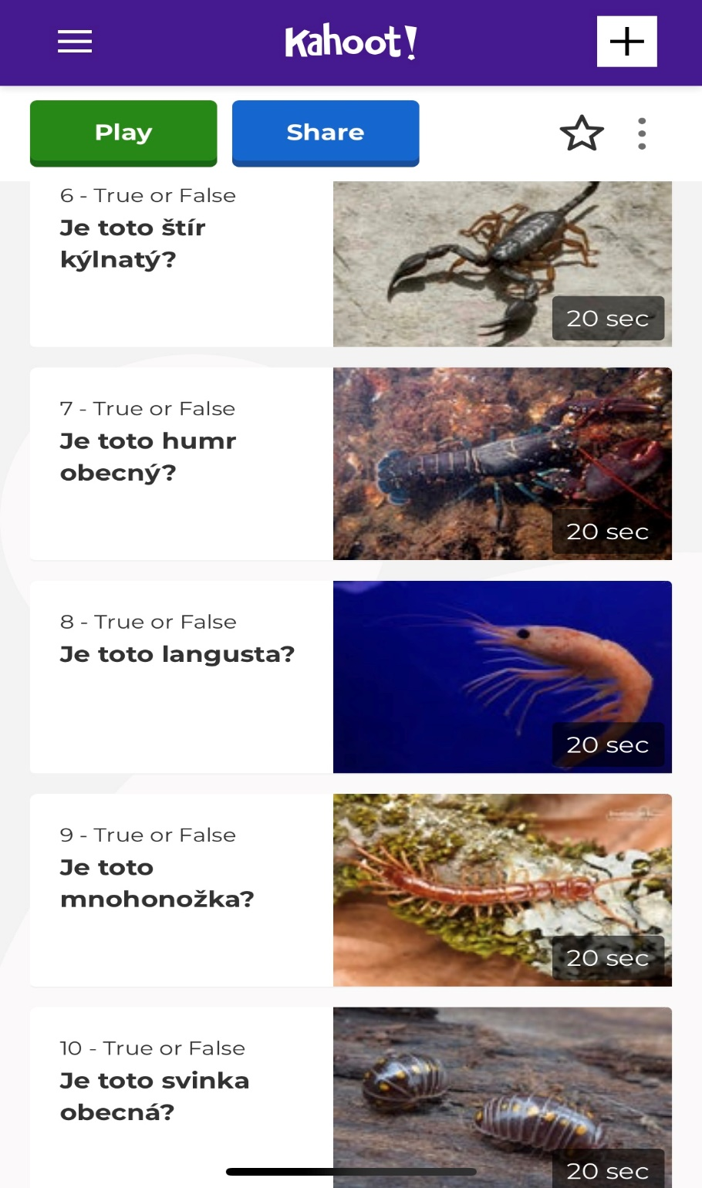
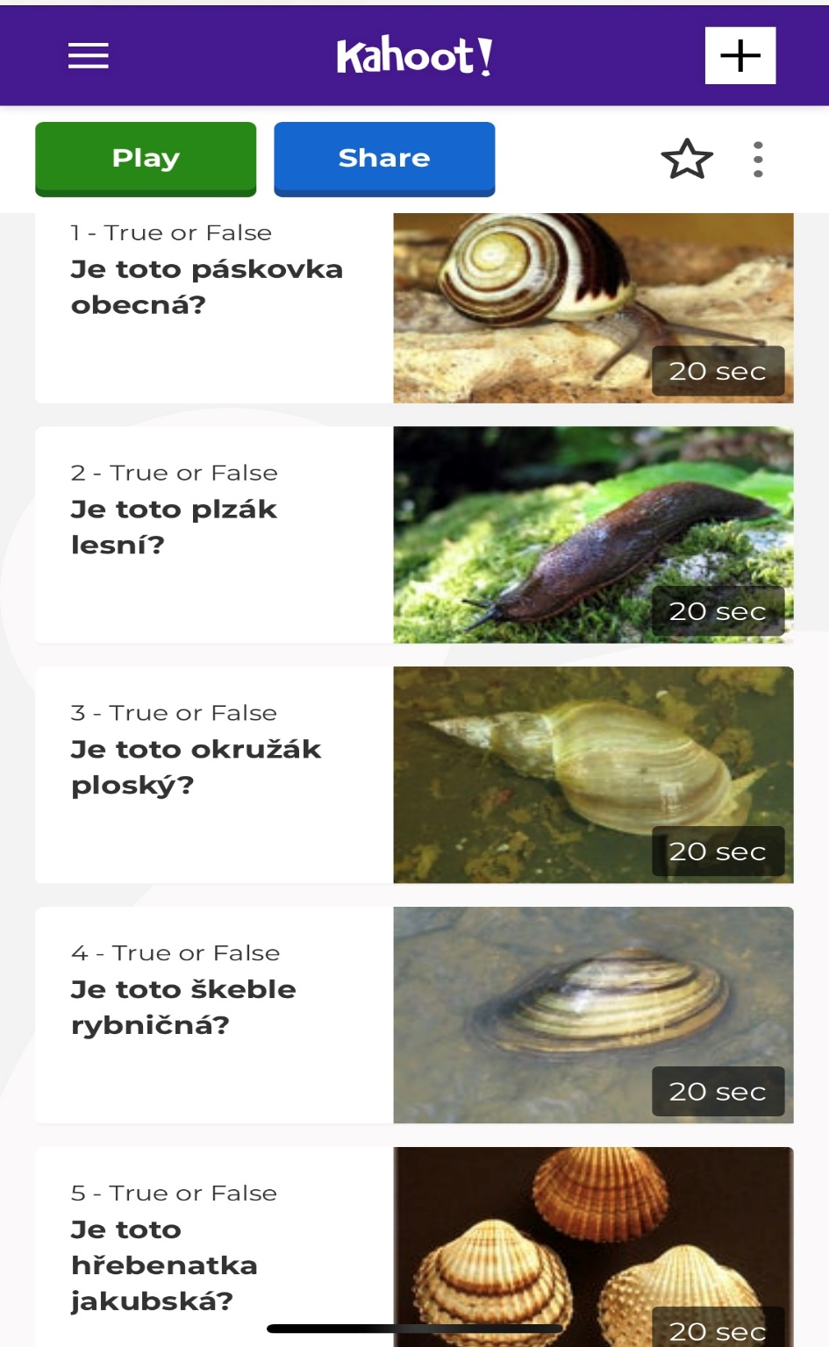

Slide 13
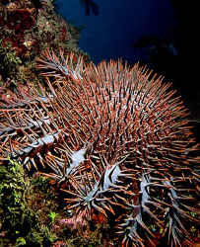
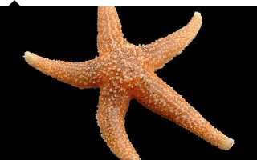
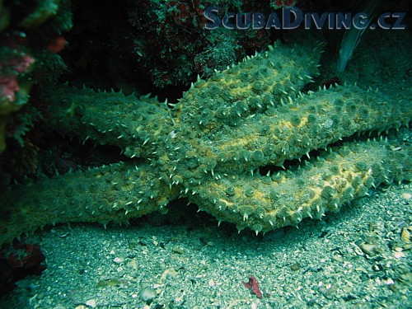
Známé druhy hvězdic
Hvězdice růžová
Hvězdice obrovská
Hvězdice trnová koruna

Slide 14
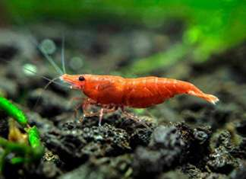
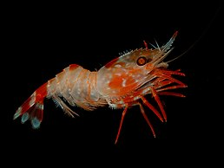
STAVBA TĚLA KREVETA
Článkované tělo
Svléká se – odhazuje starý krunýř, jemnou kutikulu (chrání oči a tykadla)

Slide 15
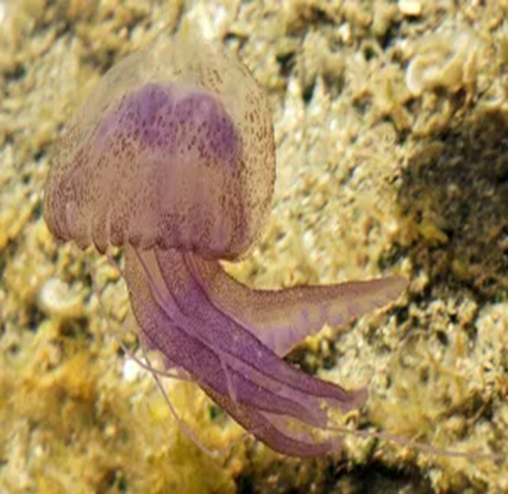
Zbarvení Medúzy
Velikost také určuje zbarvení – větší jedinci jsou zbarvení od sytě purpurové po temně fialovou.
Menší jedinci si udržují barvu světle oranžové nebo žlutohnědé.

Slide 16
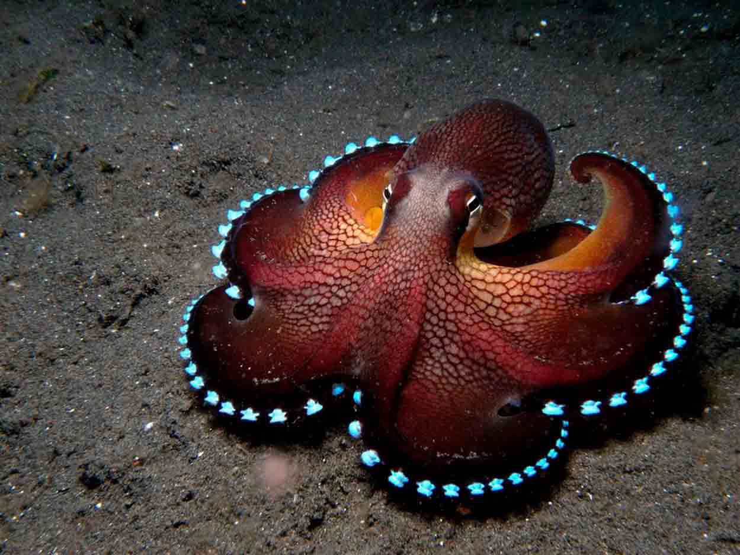
Chování chobotnice velká
Když se cítí ohrožena-vypouští inkoust
Vyhrabávají díry do země
Schovávají se před vydrami, tuleni nebo žraloky
Žijí samostatný život kromě období rozmnožování.
Mláďata stráví první měsíc u dna kde jí plankton
Samice klade tisíc vajíček do děr na dně
Spermie samce jsou dlouhé až 1 metr

Slide 17
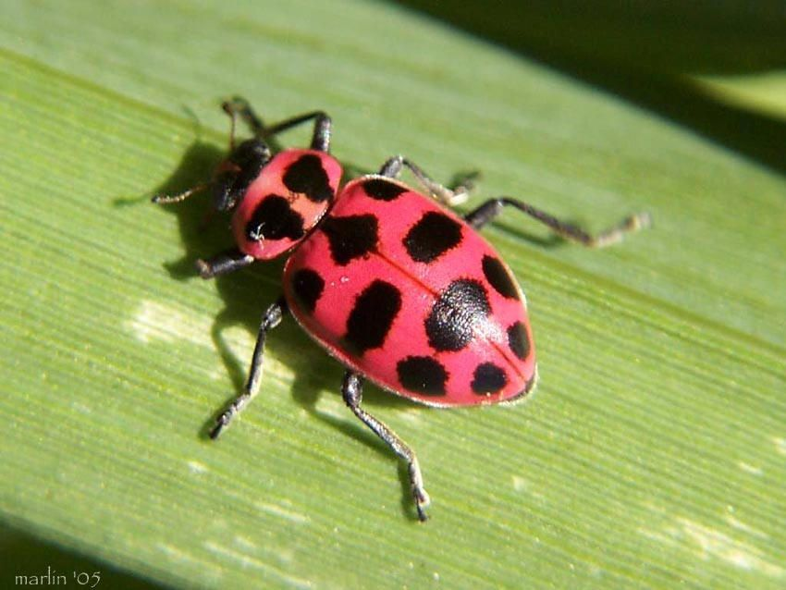
Mandelinka bramborová
známá pod jménem kolorádský brouk nebo americký brouk
brouk z čeledi mandelinkovitých
je to nejznámější škůdce brambor
má mnoho predátorů např. slunéčko Coleomegilla maculata, která požírá její vajíčka
Coleomegilla maculata

Slide 18
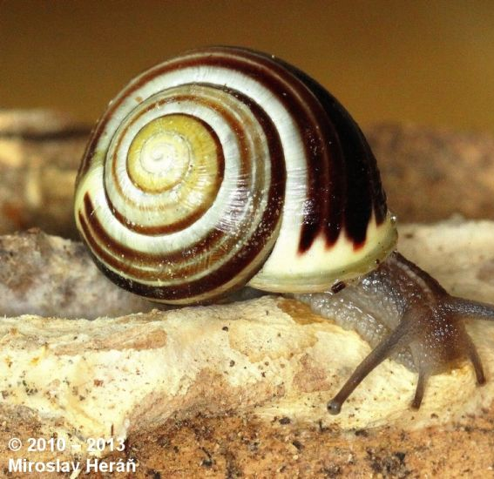
Charakteristika páskovka keřová
Měkkýš – plž
Žlutohnědě zbarvená ulita
Ulita má zploštělý tvar
Ulita se točí doprava
Výška ulity: 14-16 mm
Šířka: 19-21 mm
Menší než hlemýžď

Slide 19
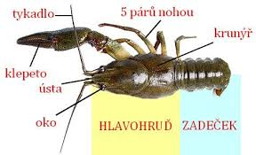
Popis těla rak říční
-tělo je tvořené z hlavohrudi a zadečku
-5 párů končetin (kráčivých nohou), 1 pár končetin zakončený klepety=chytání potravy a obrana
-krunýř-pevná část těla, která ho chránÍ=vnější kostra
-zadeček-zakončený ocasní ploutvičkou
-tykadla=hmat

Slide 20
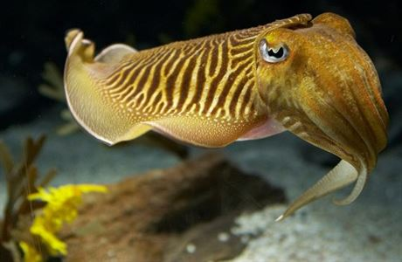
Sépie obecná
Sépie patří k desetiramenným hlavonožcům.
Má osm krátkých ramen a dvě ramena dlouhá.
Tělo je zploštělé a kolem dokola obroubené ploutvovým lemem. Má schopnost změnit
barvu.

